Slide 2

Cơ sở dữ liệu bán bánh
Bùi Tuấn Đạt 20225802
Nguyễn Tuấn Anh 20235650

Slide 3
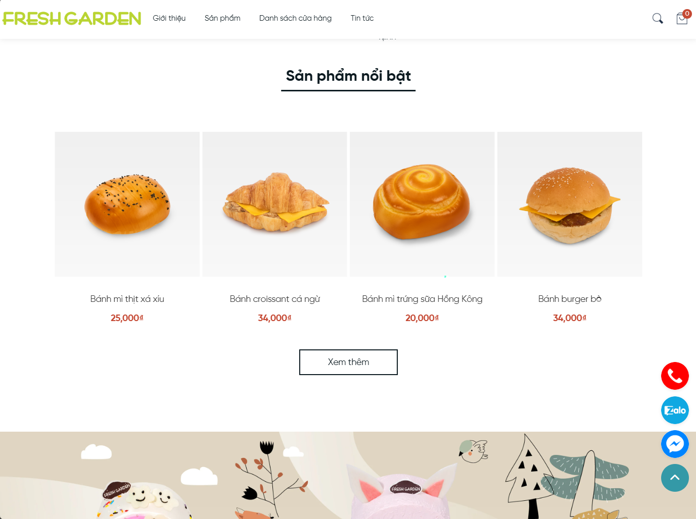
Freshgarden.vn

Slide 4
Nội dung
Gồm có 4 phần chính:
1, Tổng quan
2, Báo cáo nghiệp vụ
3, Phân tích chức năng
4, Demo chương trình

Slide 5
1, Tổng quan

Slide 6
1, Tổng quan
a, Mô tả hệ thống
Xây dựng một hệ thống quản lý bán bánh, nơi khách hàng có thể đặt hàng nhiều sản phẩm khác nhau, thanh toán trực tuyến hoặc trực tiếp, và để lại đánh giá cho từng sản phẩm đã mua.
Hệ thống cần lưu trữ thông tin về khách hàng, sản phẩm, đơn hàng, chi tiết đơn hàng, phương thức thanh toán và đánh giá của khách.

Slide 7
1, Tổng quan
b, Mục tiêu hệ thống
Quản lý danh sách sản phẩm với thông tin chi tiết như tên, mô tả, số lượng và giá cả.
Theo dõi các đơn hàng của khách hàng theo thời gian, trạng thái, phương thức thanh toán.
Ghi nhận ý kiến đánh giá và phản hồi từ người dùng sau khi mua hàng.
Tự động tính toán chi tiết đơn hàng (số lượng, thành tiền) để hỗ trợ quá trình thanh toán nhanh chóng và chính xác.

Slide 8
1, Tổng quan
c, Các yêu cầu chức năng:
1.Quản lý khách hàng
Thêm, sửa, xóa và tra cứu khách hàng theo tên, số điện thoại hoặc email.
Lưu trữ thông tin như: họ tên, địa chỉ, số điện thoại, email.
2.Quản lý sản phẩm (bánh):
Thêm các loại bánh với mã số, mô tả, giá bán, số lượng và loại bánh.
Phân loại bánh qua bảng optioncake.
3.Quản lý đơn hàng:
Ghi nhận đơn hàng mới với thời gian đặt, trạng thái và tổng tiền.
Mỗi đơn hàng liên kết với nhiều chi tiết đơn hàng.

Slide 9
1, Tổng quan
c, Các yêu cầu chức năng:
4.Chi tiết đơn hàng:
Ghi lại từng loại bánh trong đơn, số lượng và thành tiền (subtotal).
Gắn với order_id và product_id.
5.Thanh toán:
Lưu thông tin thanh toán: phương thức, ngày thanh toán, trạng thái.
Mỗi đơn hàng có thể có nhiều phương thức thanh toán khác nhau.
6.Đánh giá sản phẩm:
Cho phép khách hàng viết đánh giá với nội dung, sao (rating) và thời gian đánh giá.
Mỗi đánh giá gắn với khách hàng và đơn hàng đó

Slide 10
1, Tổng quan
d, Yêu cầu phi chức năng
1. Bảo mật: đảm bảo thông tin khách hàng và đơn hàng không bị rò rỉ.
Phân quyền truy cập giữa người quản trị, nhân viên và khách hàng.
Bảo vệ thông tin cá nhân và dữ liệu thanh toán.
2. Hiệu suất: truy vấn nhanh chóng, kể cả khi số lượng đơn hàng lớn.
Cơ sở dữ liệu tối ưu hóa cho truy vấn tìm kiếm đơn hàng, sản phẩm và khách hàng.
Có thể xử lý hàng ngàn đơn hàng và sản phẩm mà không làm chậm hệ thống.
3. Tính dễ sử dụng: giao diện và cách tổ chức cơ sở dữ liệu rõ ràng, dễ hiểu.
Giao diện quản lý đơn hàng trực quan (qua web/app).
Hệ thống báo lỗi và xác nhận thao tác rõ ràng, dễ hiểu cho người dùng phổ thông.
4. Thân thiện với người dùng: dễ thao tác và có thể mở rộng sau này.
Dễ dàng thêm các loại bánh mới hoặc mở rộng sang chi nhánh khác.
Có thể tích hợp hệ thống với cổng thanh toán online trong tương lai.

Slide 11
2, Báo cáo nghiệp vụ (ERD)

Slide 12
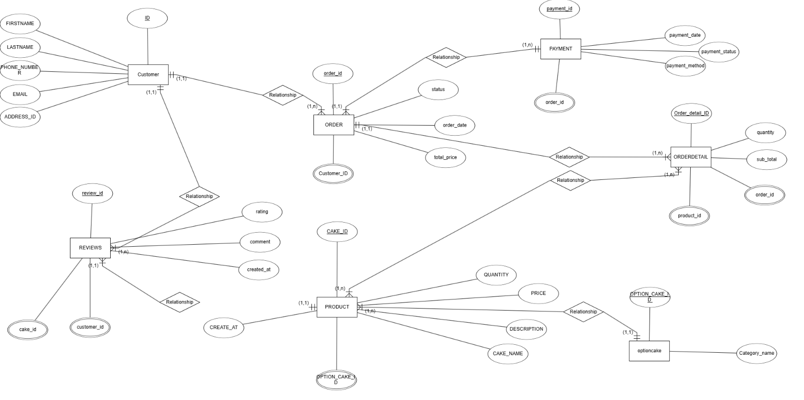
2a. Báo cáo nghiệp vụ ERD

Slide 13
2b. Phân tích quan hệ giữa các thực thể
Thực thể A | Thực thể B | Kiểu quan hệ | Giải thích ngắn gọn
Customer | Order | 1 – N | Một khách hàng có thể có nhiều đơn hàng
Order | Payment | 1 – 1 | Mỗi đơn hàng chỉ có một thanh toán
Order | OrderDetail | 1 – N | Một đơn hàng có nhiều chi tiết đơn hàng
Product | OrderDetail | 1 – N | Một sản phẩm có thể xuất hiện trong nhiều chi tiết đơn hàng
Product | Reviews | 1 – N | Một sản phẩm có thể có nhiều đánh giá
Customer | Reviews | 1 – N | Một khách hàng có thể viết nhiều đánh giá
OptionCake | Product | 1 – 1 | Một loại bánh chỉ là mặn hay ngọn

Slide 14
3, Phân tích chức năng

Slide 15
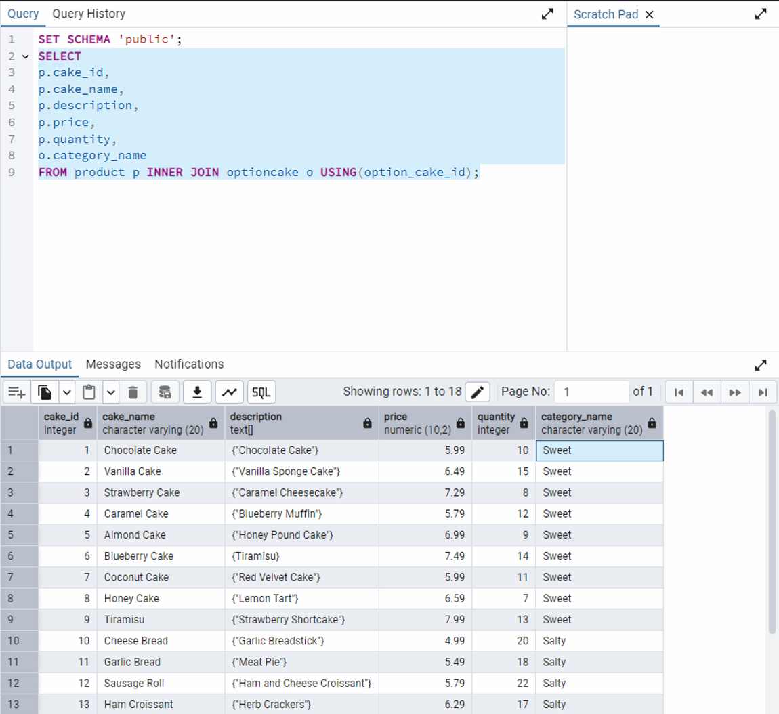
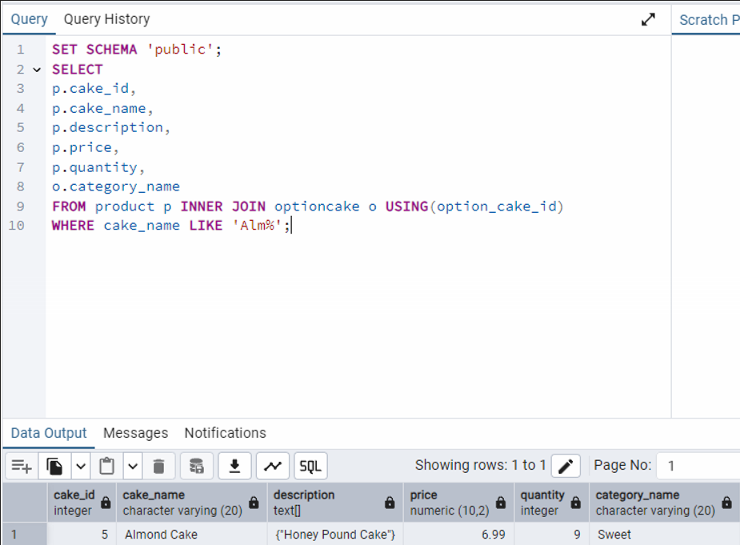
3a, Phân tích chức năng Khách Hàng
1, Duyệt và tìm kiếm sản phẩm
Tìm kiếm bánh theo tên: Nhập từ khóa để tìm kiếm sản phẩm mong muốn
Xem danh sách tất cả các bánh: Hiển thị danh sách các loại bánh theo danh mục

Slide 16
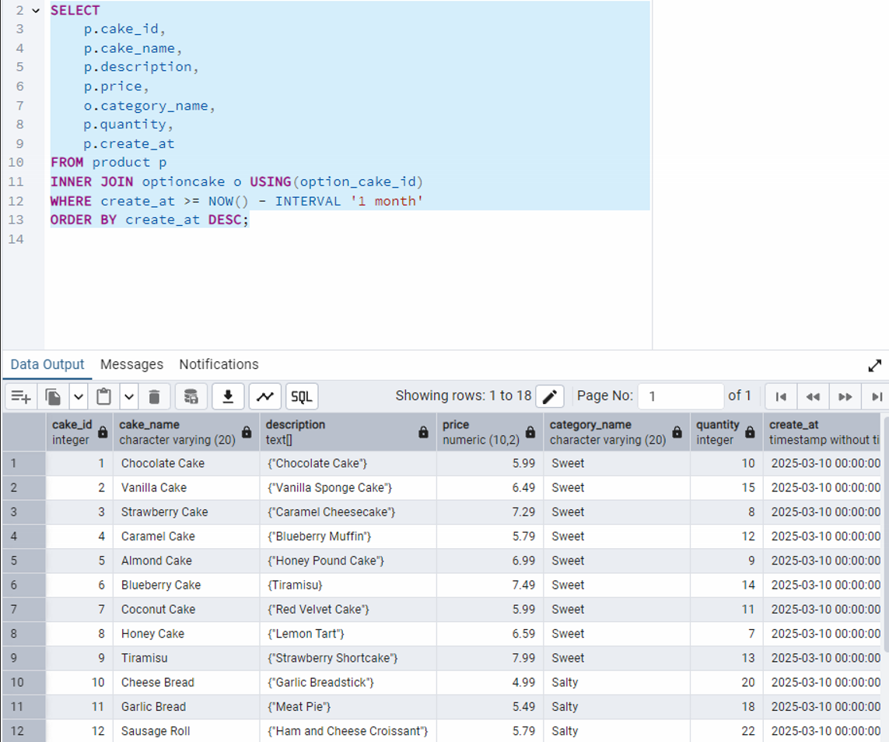
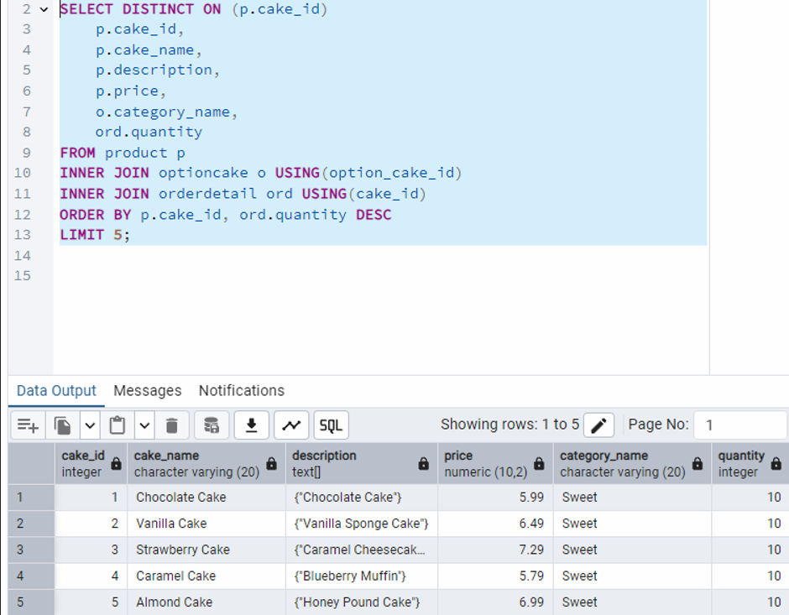
3a, Phân tích chức năng Khách Hàng
Xem top 5 best seller: Đảm bảo top 5 loại bánh rating là khác nhau
Xem danh sách bánh ngọt (mặn)

Slide 17
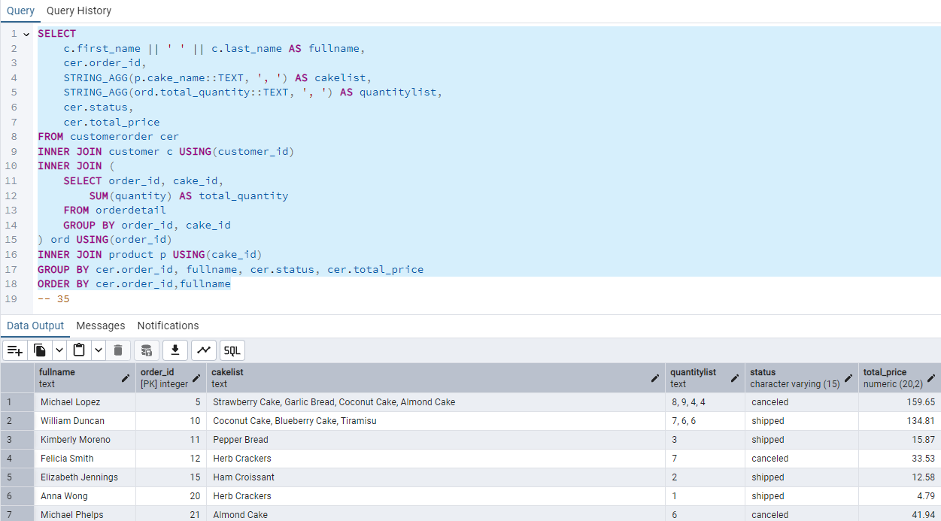
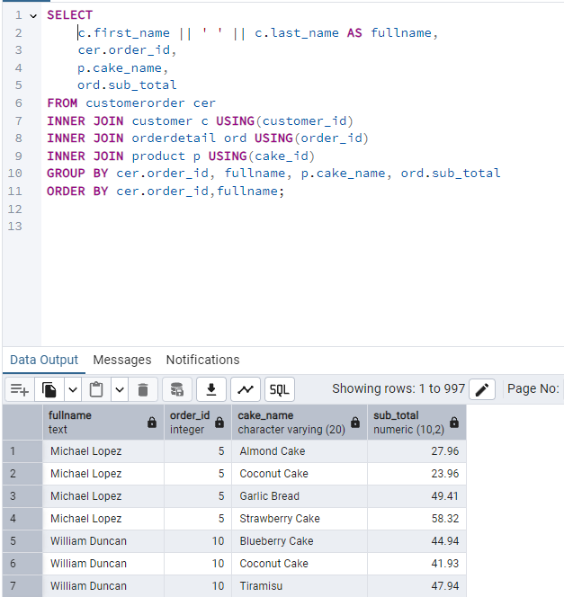
3a, Phân tích chức năng Khách Hàng
2, Đặt hàng
Có thể truy cập cụ thể vào tổng giá tiền của từng sản phẩm khách đã Order
Xem thông tin đơn hàng mình đã bao gồm gì, xử lý tới tiến độ nào và tổng tiền phải trả là bao nhiêu

Slide 18
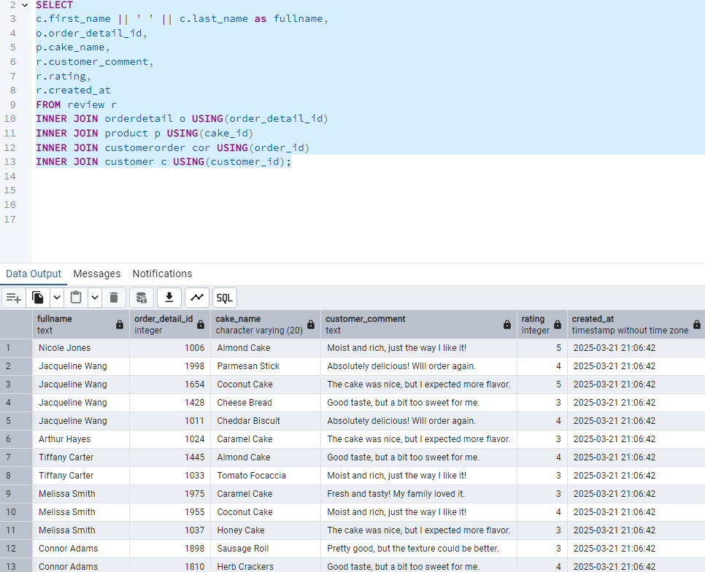
3a, Phân tích chức năng Khách Hàng
3, Đánh giá sản phẩm
Viết đánh giá: Để lại nhận xét và đánh giá số sao cho bánh đã mua.

Slide 19
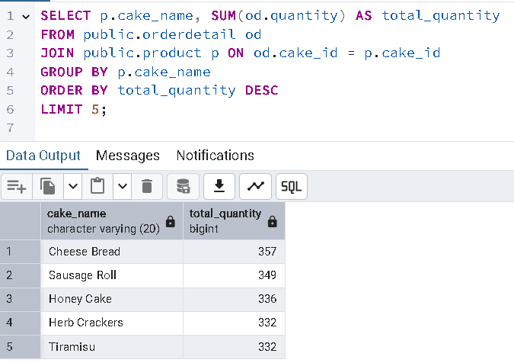
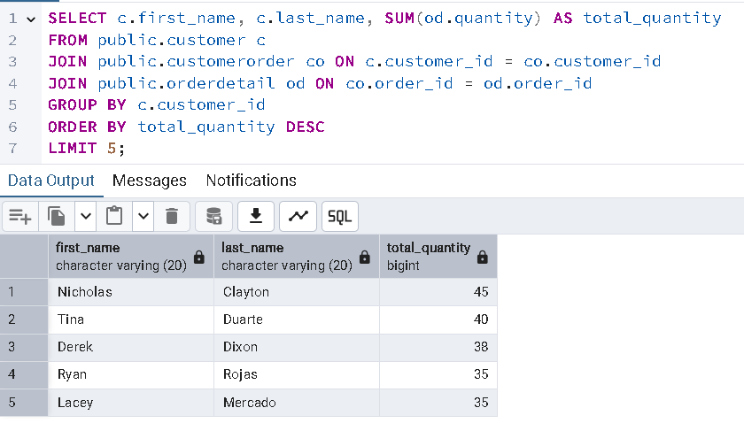
3b, Phân tích chức năng Quản lý
Tìm top 5 sản phẩm bán chạy nhất
Xem top 5 khách hàng mua nhiều nhất

Slide 20
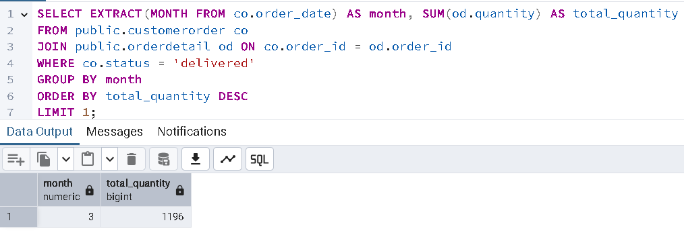
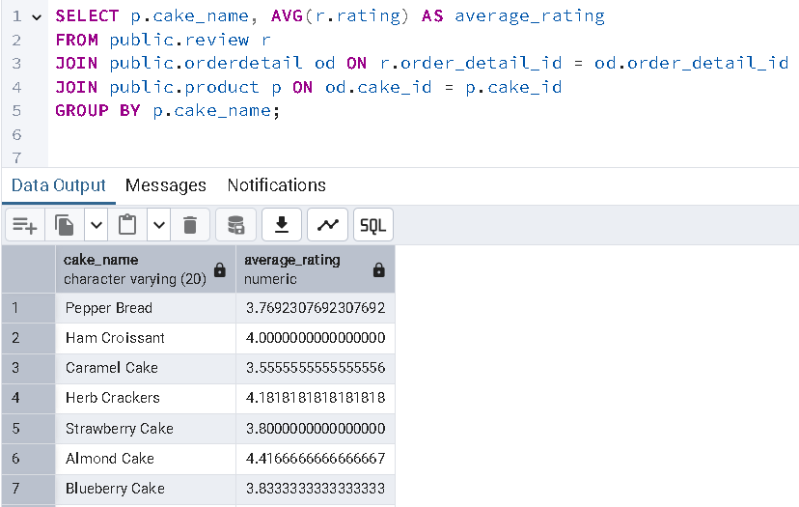
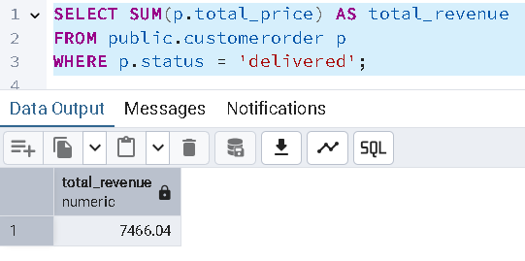
3b, Phân tích chức năng Quản lý
Đánh giá trung bình từng loại bánh
Tháng bán được nhiều bánh nhất
Tổng doanh thu

Slide 21
4, Demo chương trình

Slide 22
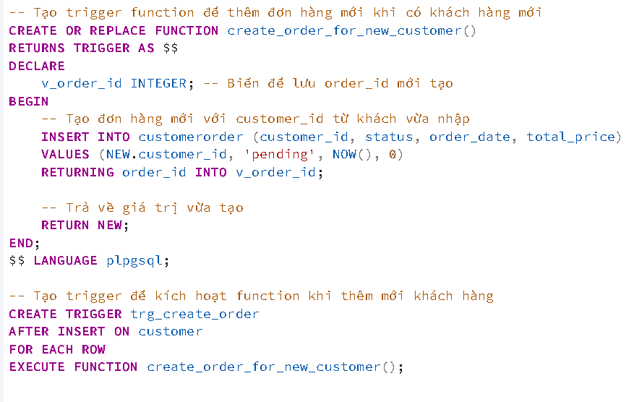
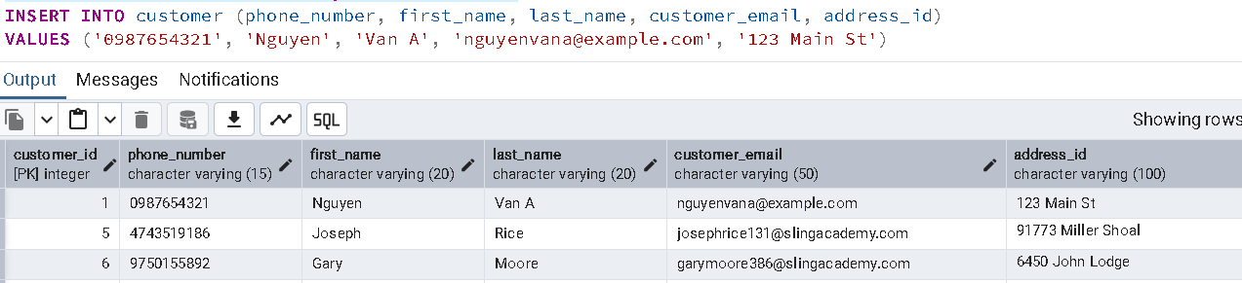
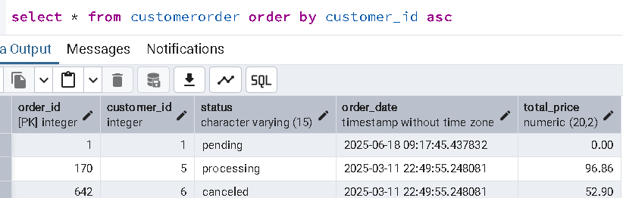
4a. Trigger
1, Khách hàng đăng nhập thông tin cá nhân
nhập customer → (bảng customer_order xuất hiện customer_id và order_id)

Slide 23
4a. Trigger
2, Khách hàng chọn bánh và cho bánh vào giỏ
Yêu cầu:
- Ở bảng orderdetail, sau khi có order_id → (chọn bánh) nhập cake_id, cake_option_id →quantity trong kho phải giảm.
- Khi khách hàng thêm bánh vào giỏ (orderdetail), hệ thống phải tự động lấy order_id từ đơn hàng mới nhất của khách hàng.
Mỗi khi cho bánh vào giỏ hàng, cập nhật sub_total = đơn giá * số lượng bánh.
- Cập nhật tổng tiền = tổng sub_total của mỗi loại bánh (1 order có thể có nhiều loại bánh, mỗi loại bánh có thể mua với số lượng nhiều) vào bảng Customerorder.

Slide 24
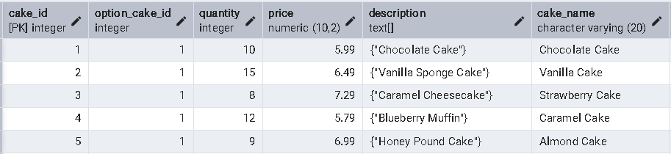
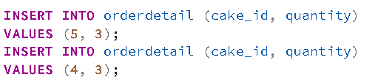
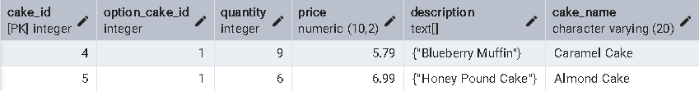
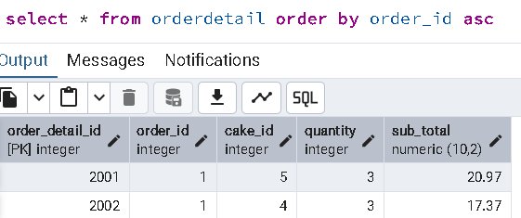
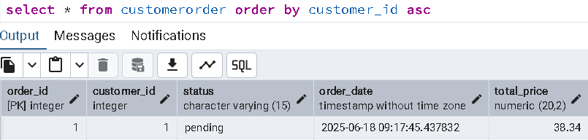
4a. Trigger
2, Khách hàng chọn bánh và cho bánh vào giỏ

Slide 25
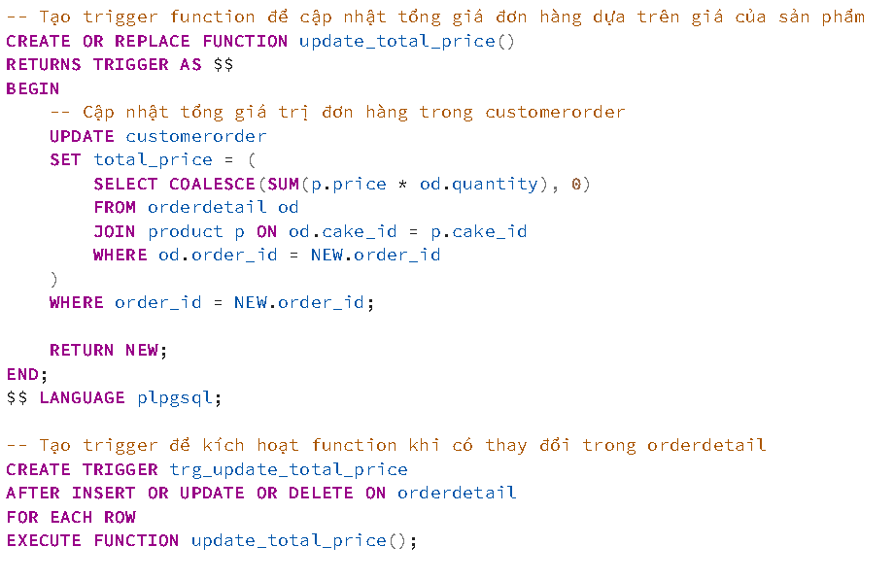
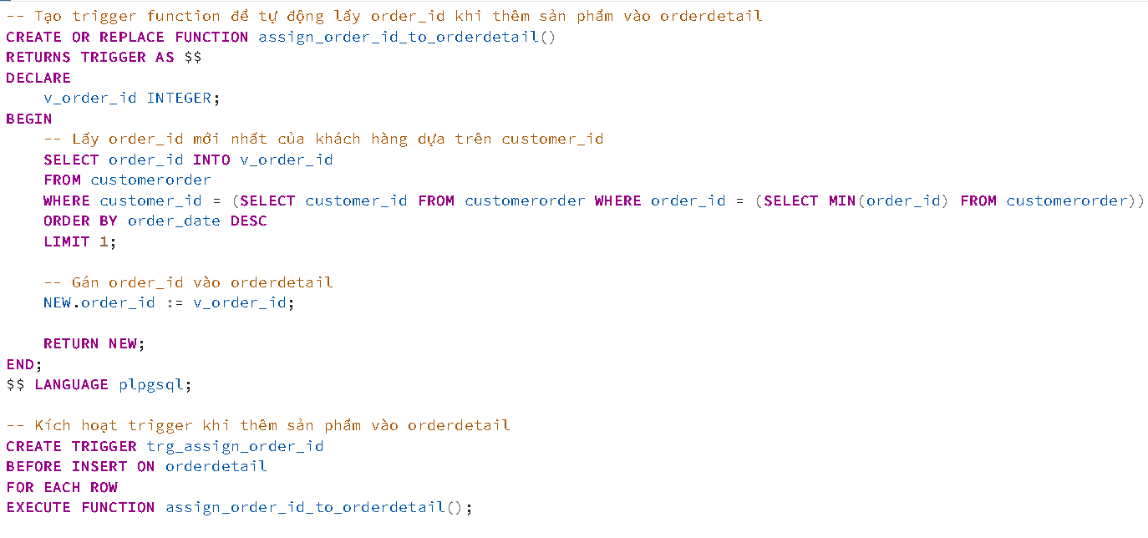
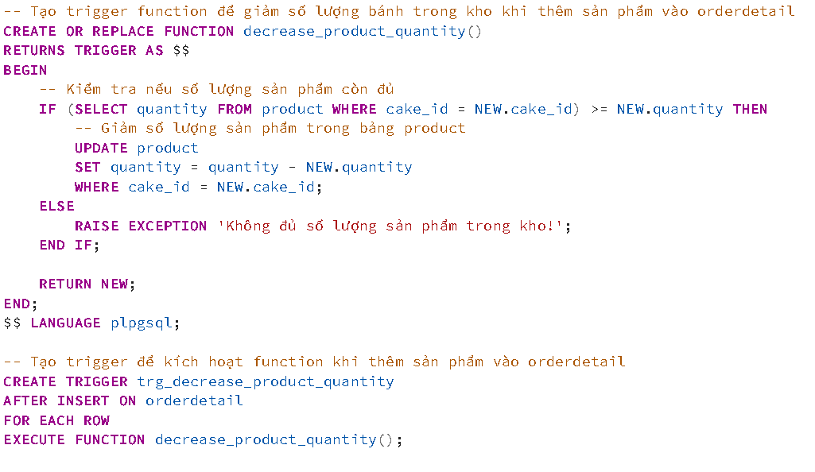
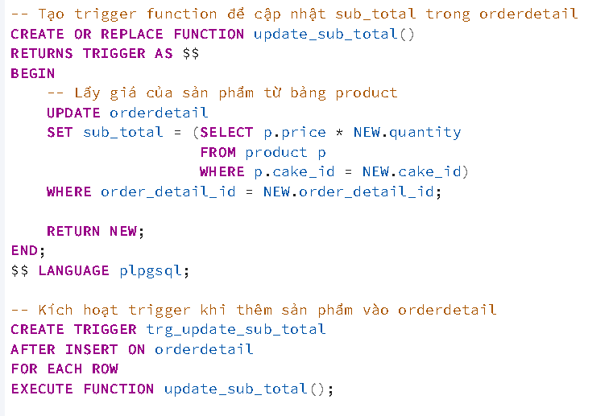
4a. Trigger
2, Khách hàng chọn bánh và cho bánh vào giỏ
(Trigger giúp thực hiện)

Slide 26
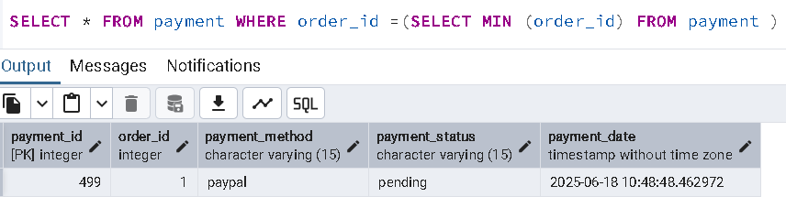
4a. Trigger
3, Khách hàng chọn phương thức thanh toán
- Ở bảng payment → chọn payment_method , cập nhật status
- Khi đó ở bảng payment (có liên kết khóa ngoại là order_id), với payment_method sẽ được khách hàng nhập từ bàn phím, cập nhật payment_status thành pending

Slide 27
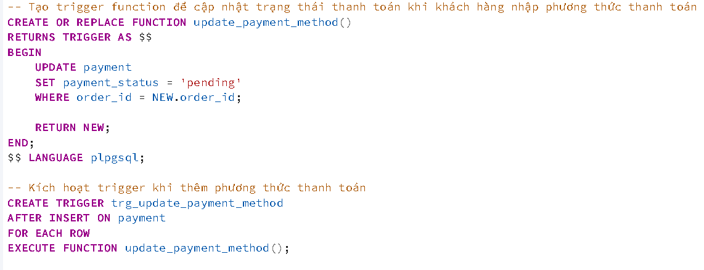
4a. Trigger
3, Khách hàng chọn phương thức thanh toán
(Trigger giúp thực hiện)

Slide 28
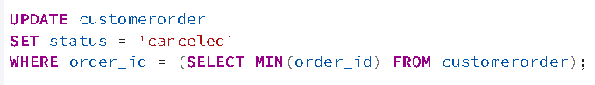
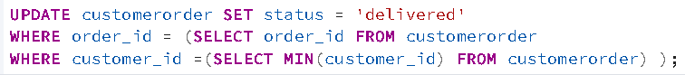
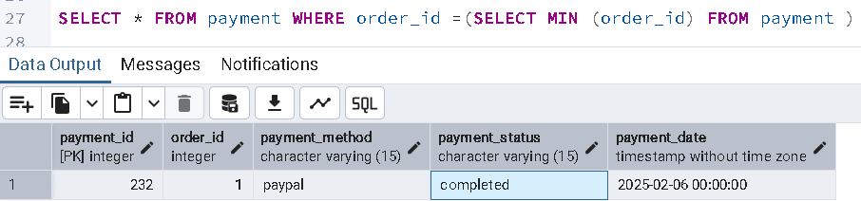
4a. Trigger
4, Trường hợp khách hang hủy đơn hàng hoặc giao hàng thành công
Yêu cầu:
Nếu canceled → cập nhật status thành “canceled”, cập nhật quantity về lại ban đầu.
Ngược lại, nếu giao thành công thì chuyển status thành “delivered”, chuyển payment_status thành “completed”.

Slide 29
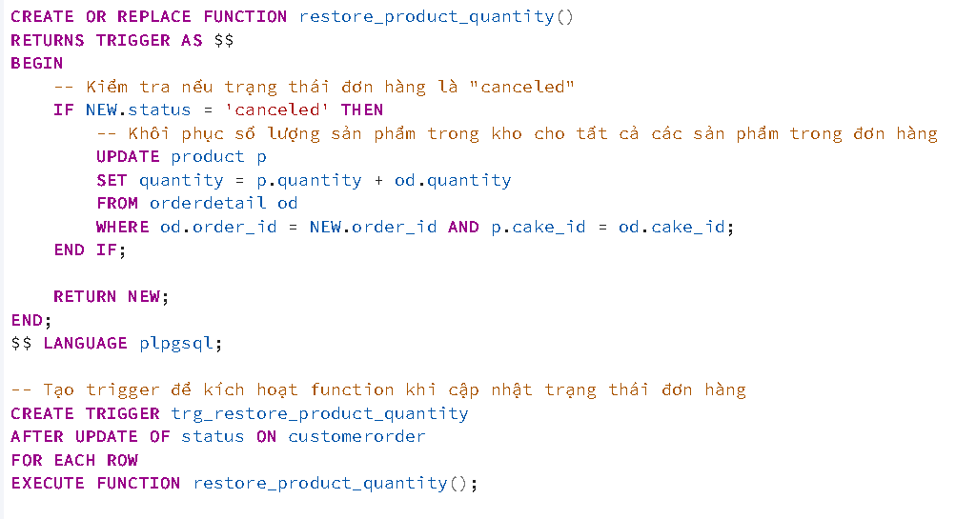
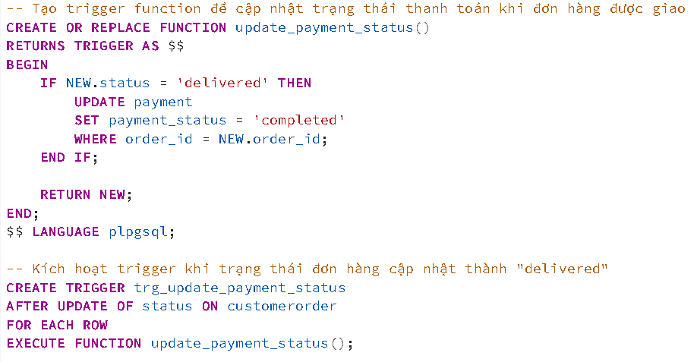
4a. Trigger
4, Trường hợp khách hàng hủy đơn hang hoặc giao hàng thành công.
(Trigger giúp thực hiện)

Slide 30
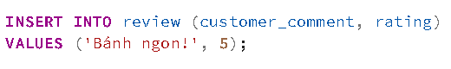
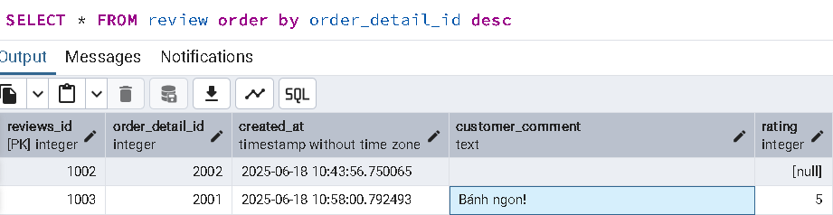
4a. Trigger
5, Chỉ khách hàng đã nhận được hàng mới được viết đánh giá
Yêu cầu:
Chỉ khi ở bảng customerorder, khi status cập nhật thành "delivered" thì payment_status sẽ cập nhật thành "completed" .
Khi đó, ở bảng review (chứa khóa ngoại order_detail_id) sẽ cho khách hàng nhập customer_comment và rating.
- Nếu cố tình nhập comment mà chưa có hàng sẽ hiện cảnh báo và ngăn cản.

Slide 31
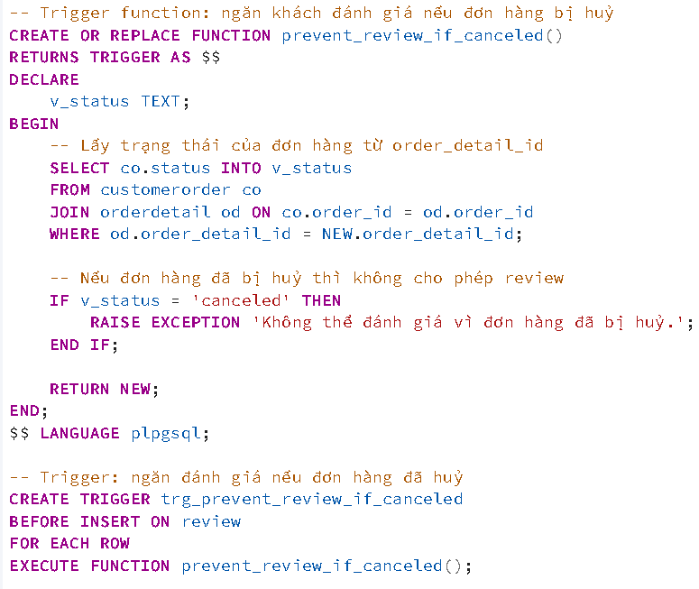
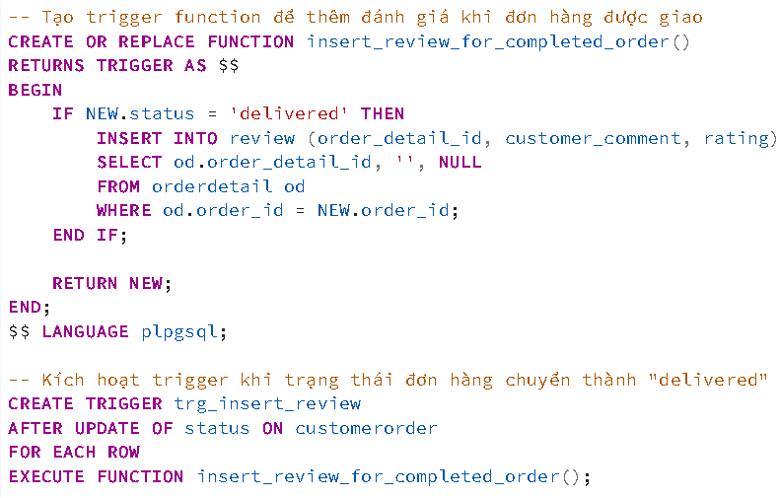
4a. Trigger
5, Chỉ khách hàng đã nhận được hàng mới được viết đánh giá
(Trigger giúp thực hiện)

Slide 32
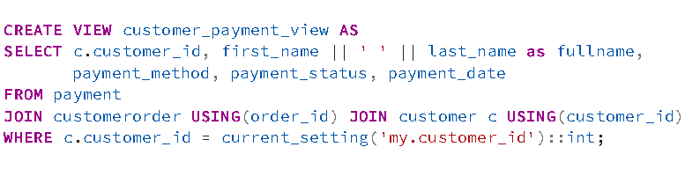
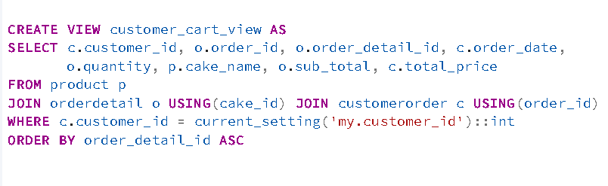
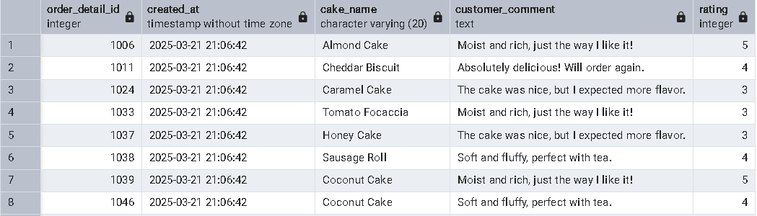
4b. View
→ Làm rất nhiều view cho khách hàng, quản lý
View xem trạng thái thanh toán của mình (không xem được thằng khác)
View xem giỏ hàng của mình (không xem được thằng khác)
View xem review →

Slide 33
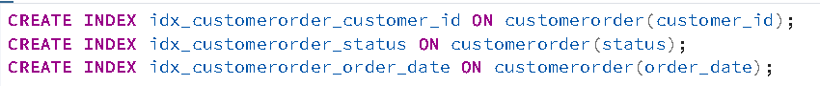
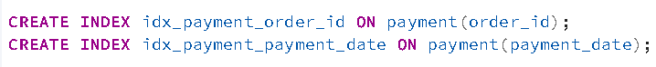
4c. Index
→Tạo index trên các cột thường xuyên được dùng trong các truy vấn WHERE, JOIN, ORDER BY, GROUP BY, hoặc dùng làm khóa ngoại.
Bảng customerorder
Bảng review
Bảng orderdetail
Bảng payment

Slide 34
THANK YOU !

